Slide 2
PRZEMOC analiza zjawiska i aspekt prawny

Slide 3
Co to jest przemoc?
Przemoc to wywieranie wpływu na proces myślowy,
zachowanie lub stan fizyczny osoby, pomimo braku
przyzwolenia tej osoby na taki wpływ w celu uzyskania
jakiegoś istotnego zasobu. W odróżnieniu od agresji
cechuje się intencjonalnością, racjonalnością i jest
działaniem przemyślanym, a często także grupowym.

Slide 4
O przemocy mówimy, kiedy wystąpią następujące przesłanki:
INTENCJONALNOŚĆ DZIAŁANIA – przemoc jest zamierzonym działaniem człowieka, ma na celu kontrolowanie i podporządkowanie ofiary bez względu na jej potrzeby.
NIERÓWNOMIERNOŚĆ SIŁY – w relacji jedna ze stron ma przewagę nad drugą. Ofiara jest słabsza, a sprawca silniejszy.
NARUSZANIE PRAW I DÓBR OSOBISTYCH – sprawca wykorzystuje przewagę siły, narusza podstawowe prawa ofiary.
POWODOWANIE CIERPIENIA I BÓLU – sprawca naraża zdrowie i życie ofiary na poważne szkody. Doświadczanie bólu i cierpienia sprawia, że ofiara ma mniejszą zdolność do samoobrony.

Slide 5
Jakie są rodzaje przemocy?
Przemoc psychiczna (emocjonalna),
Przemoc fizyczna,
Przemoc seksualna,
Przemoc ekonomiczna,
Zaniedbanie.

Slide 6
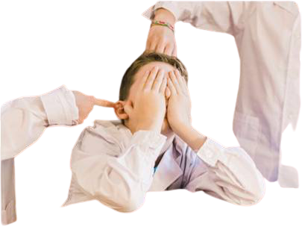
Przemoc psychiczna (emocjonalna)
To działania wykorzystujące świadome
wpływanie jednej osoby na drugą, w szczególności
na tok myślowy, postępowanie, sposób życia drugiej
osoby bez jej przyzwolenia, za pomocą takich
narzędzi jak np. wyśmiewanie, wyzywanie,
poniżanie, stosowanie gróźb, szantażowanie,
krytykowanie, kontrolowanie, izolowanie,
wmawianie choroby psychicznej, ciągłe niepokojenie.

Slide 7
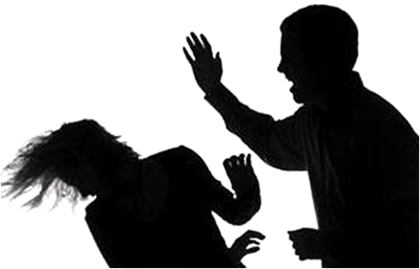
Przemoc fizyczna
To wszelkiego rodzaju działania bezpośrednie
z użyciem siły powodujące uszkodzenie ciała,
np. popychanie, przytrzymywanie,
policzkowanie, bicie, kopanie, szarpanie,
wykręcanie rąk.

Slide 8
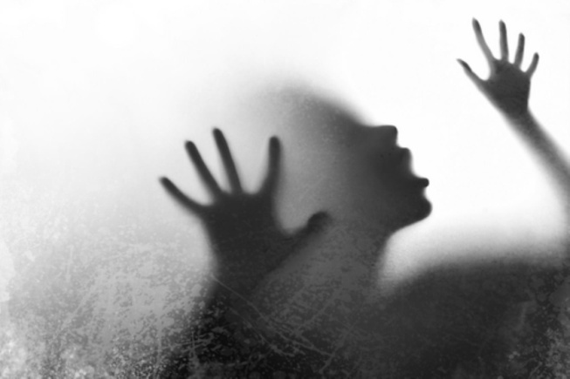
Przemoc seksualna
To wymuszanie różnego rodzaju niechcianych
zachowań w celu zaspokojenia potrzeb
seksualnych, np. wymuszanie pożycia
seksualnego, nieakceptowanych form współżycia
seksualnego, gwałt, demonstrowanie zazdrości,
wyśmiewanie ciała, krytyka zachowań seksualnych.

Slide 9
Przemoc ekonomiczna
Ma na celu uzależnienie finansowe od sprawcy,
np. ograniczanie dostępu do wspólnych środków
finansowych, niezaspokajanie podstawowych
potrzeb materialnych rodziny, okradanie,
odbieranie zarobionych pieniędzy,
uniemożliwianie podjęcia pracy zarobkowej.

Slide 10
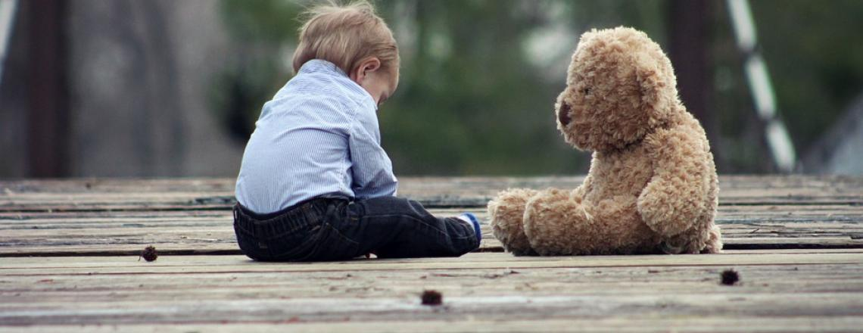
Zaniedbanie
Naruszenie obowiązku opieki ze strony osób
bliskich. Jest formą przemocy ekonomicznej
przejawiającej się w formach zaniedbania
potrzeb żywieniowych, higienicznych,
medycznych – jako stanu wynikającego z braku
dbałości czy też opieki, stosowanego najczęściej
wobec dzieci, osób starszych, niepełnosprawnych,
chorych.

Slide 11
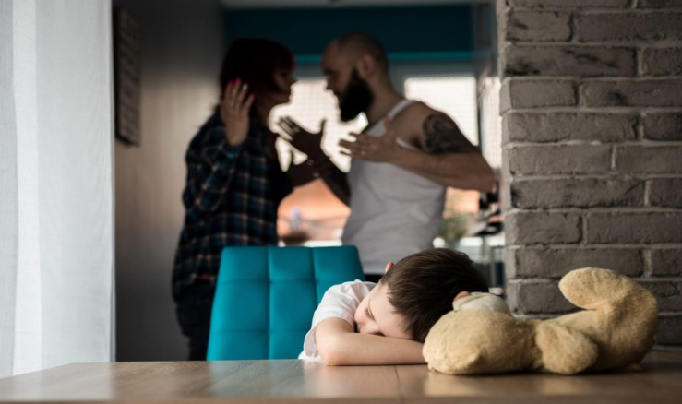
Przemoc w rodzinie
Przemoc w rodzinie to zamierzone,
wykorzystujące przewagę sił działanie przeciw
członkowi rodziny, naruszające prawa i dobra
osobiste, powodujące cierpienia i szkody.
W relacji jedna ze stron ma przewagę nad drugą.
Ofiara jest zazwyczaj słabsza, a sprawca silniejszy.
Zgodnie z art. 207 § 1 kodeksu karnego, przemoc
w rodzinie jest PRZESTĘPSTWEM.

Slide 12
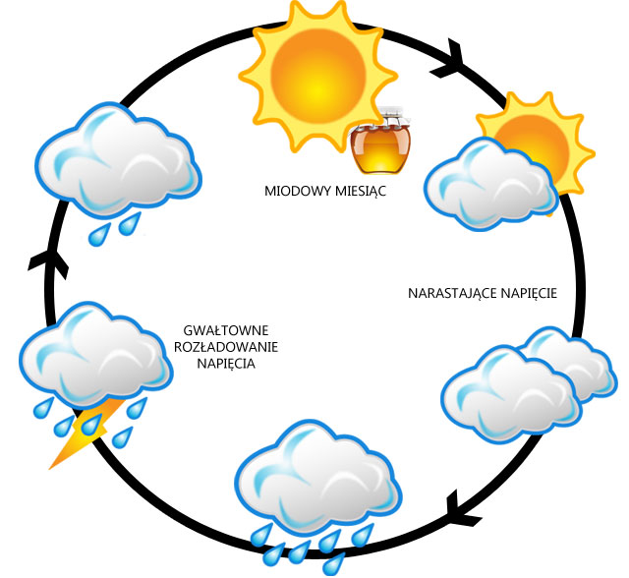
Cykl przemocy między partnerami (w rodzinie)

Slide 13
1. Faza narastania napięcia – w tej fazie pojawiają się nieliczne, o małym nasileniu incydenty przemocy.
2. Faza gwałtownego rozładowania napięcia – w tej fazie dochodzi do niekontrolowanego rozładowania napięcia. Cechą, która odróżnia tę fazę od pierwszej jest całkowity brak kontroli sprawcy nad zachowaniami.
3. Faza „miodowego miesiąca” – w tej fazie dominują zachowania sprawcy, polegające na okazywaniu miłości, uprzejmości i wszelkich miłych zachowań wobec partnera.

Slide 14
Gry komputerowe, a przemoc
Pierwsze wyniki badań naukowców z Iowa State
University wskazują, iż osoby grające w gry
z elementami przemocy stają się mniej wrażliwe
na przemoc w realnym życiu. Eksperyment
wykazał, iż nawet 20 minutowa gra wpływa
na zachowania badanych.

Slide 15
Cyberprzemoc to …
stosowanie przemocy poprzez: prześladowanie,
zastraszanie, nękanie, wyśmiewanie innych osób
z wykorzystaniem Internetu i narzędzi typu
elektronicznego takich jak: SMS, e-mail, witryny
internetowe, fora dyskusyjne w internecie,
portale społecznościowe i inne.

Slide 16
Jakie są rodzaje objawów przemocy?
Objawy emocjonalne,
Objawy fizyczne,
Objawy społeczne.

Slide 17
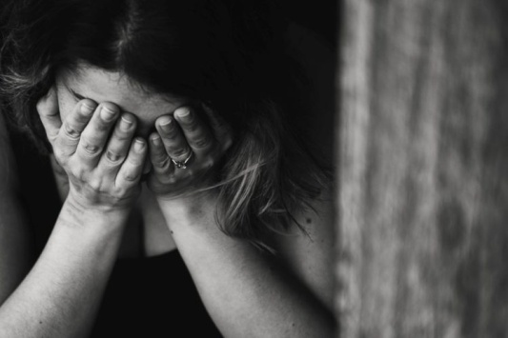
Psychiczne objawy przemocy to …
wzrost napięcia emocjonalnego,
wzrost lęku, niepokoju,
tłumiony płacz lub ciche popłakiwanie w ukryciu,
obniżone poczucie własnej wartości,
poczucie odrzucenia, opuszczenia,
chroniczny smutek, poczucie odrętwienia, depresja,
wzrost natręctw, tików, zachowań kompulsywnych,
słaba kontrola emocji, impulsywność,
wycofanie, skłonność do izolacji.

Slide 18
Fizyczne objawy przemocy to …
siniaki i obrzęki na twarzy i innych częściach ciała,
krwawe pręgi i regularne przebarwienia skóry na plecach, pośladkach,
rany cięte i kłute, szczególnie w okolicach innych niż stopy i dłonie,
blizny na ciele, za uszami, na głowie, trwałe ubytki włosów,
widoczna trudność w chodzeniu lub siadaniu,
zwiększona wrażliwość na dotyk,
otwarte rany w nietypowych miejscach, nieleczone skaleczenia, zakażenia, infekcje,
częste złamania kości,
częste bóle brzucha lub głowy,
reakcje kompulsywne, np. ssanie palca, obgryzanie paznokci.

Slide 19
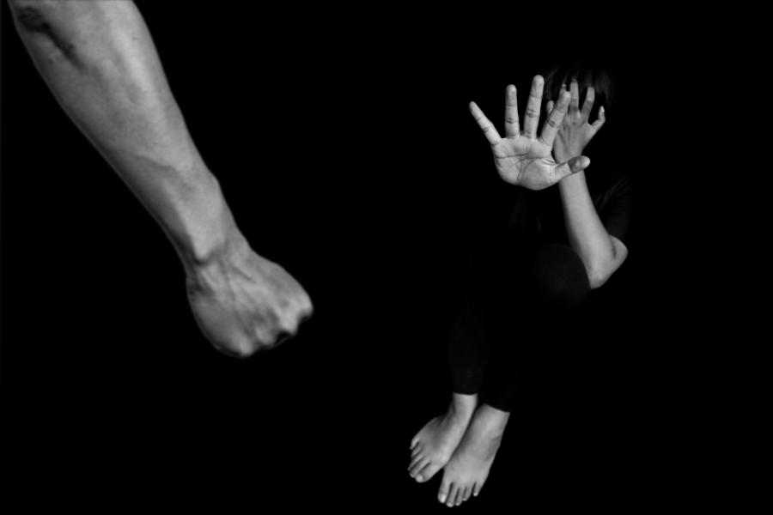
Społeczne objawy przemocy to …
wzrost agresywności w sytuacjach niekontrolowanych,
zobojętnienie na karę,
drażliwość, złośliwość, hałaśliwość w zabawach grupowych,
kurczowe trzymanie się rodzica,
uzależnienie od agresora,
ucieczki z domu,
krnąbrność, opór, negatywne nastawienie.

Slide 20
Dlaczego osoby doznające przemocy nie szukają pomocy?

Slide 21
… ponieważ
odczuwają lęk przed zemstą ze strony partnera,
odczuwają wstyd i upokorzenie,
są zależne finansowo od partnera,
posiadają błędne przekonania,
uważają, że przemoc jest sprawą rodzinną i nie można liczyć na pomoc z zewnątrz,
utraciły wiarę w pomoc.

Slide 22
Procedura Niebieskiej Karty
Procedurą szczególną w sytuacjach przemocy
w rodzinie jest procedura „Niebieskiej Karty”, która
została uregulowana w Rozporządzeniu Rady
Ministrów z dnia 13 września 2011 r. w sprawie
procedury „Niebieskie Karty” oraz wzorów
formularzy „Niebieska Karta” wydanym jako akt
wykonawczy na podstawie art. 9d ust. 5 ustawy
z dnia 29 lipca 2005 r. o przeciwdziałaniu przemocy
w rodzinie.

Slide 23
W przypadku zgłoszenia przez osobę
poszkodowaną bądź świadka aktu przemocy,
przedstawiciel Policji, pracownik socjalny, a także
przedstawiciele oświaty oraz służby zdrowia
zobowiązani są wypełnić druk Niebieskiej Karty.
Karta jest dalej przekazana do gminnego zespołu
interdyscyplinarnego, który ma koordynować
pomoc udzielaną ofiarom przemocy w rodzinie.

Slide 24
Zakończenie procedury jest możliwe w dwóch
przypadkach:
Ustania przemocy w rodzinie i uzasadnionego przypuszczenia o zaprzestaniu dalszego stosowania przemocy w rodzinie.
Po zrealizowaniu indywidualnego planu pomocy albo rozstrzygnięcia o braku zasadności podejmowania działań.
Zakończenie procedury wymaga
udokumentowania w formie protokołu
podpisanego przez przewodniczącego zespołu
interdyscyplinarnego.

Slide 25
Gdzie szukać pomocy?
„Niebieska Linia”: 800 12 00 02
www.niebieskalinia.pl
Miejski Ośrodek Pomocy Społecznej w Tarnowie – ul. Graniczna 8a, 33 – 100 Tarnów
tel. 14 688-20-77, 14 688-20-78
Tarnowski Ośrodek Interwencji Kryzysowej i Wsparcia Ofiar Przemocy
ul. Szarych Szeregów 1, 33 – 100 Tarnów
tel. 14 655-36-36

Slide 26
JEŚLI JESTEŚ OFIARĄ LUB ŚWIADKIEM PRZEMOCY – ZGŁOŚ TO !!!

Slide 27
Dziękuję za uwagę!
Prezentację przygotowała: mgr Monika Łoboda

